Slide 1
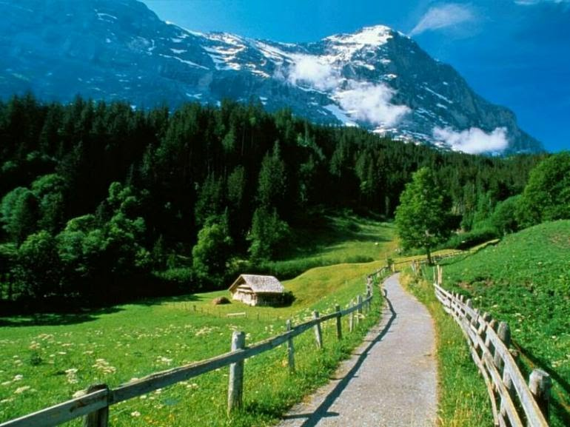
Екологічні сукцесії як процеси саморозвитку екосистем

Slide 2
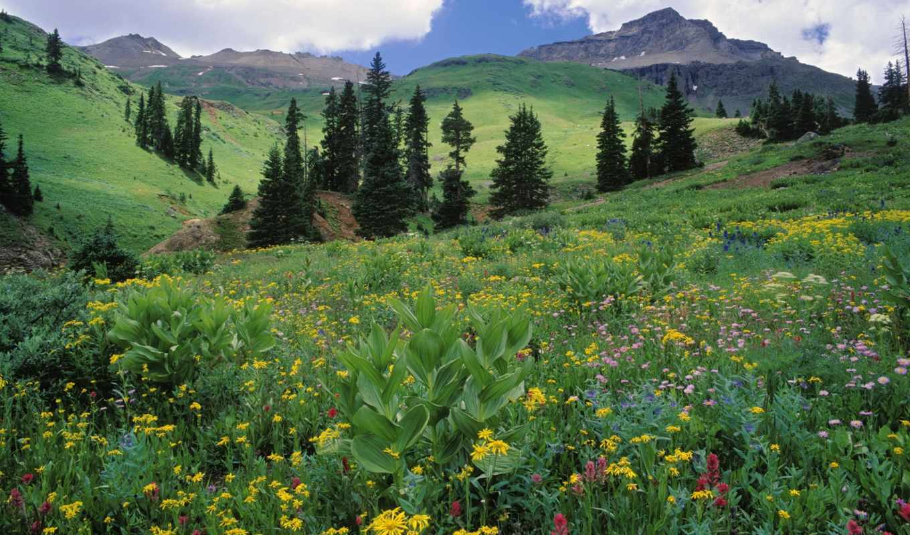
ЕКОЛОГІЧНІ СУКЦЕСІЇ – спрямовані послідовні зміни угруповань організмів на певній ділянці середовища, що призво
дять до відновлення або перетворення екосистем відповідно до природних умов.

Slide 3
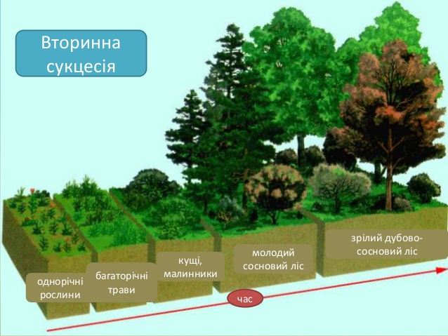
Послідовність екосистем, що змінюють одна одну в процесі сукцесії, називається сукцесійною серією, а окрема екосистема – стадією сукцесії.

Slide 4
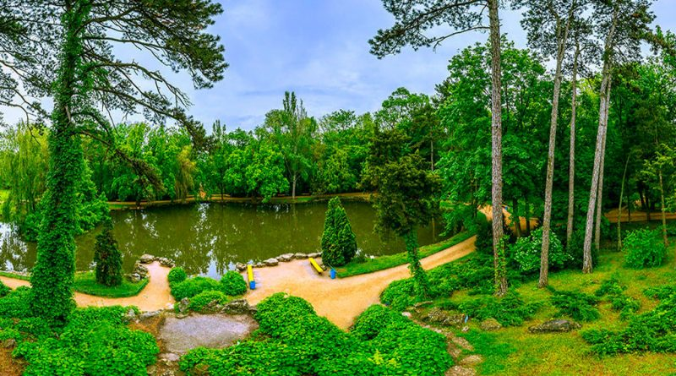
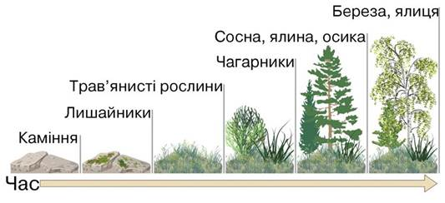
Найзагальнішими етапами екологіних сукцесій є :
Етап первинного заселення. Процес сукцесії починається із заселення лишайниками, нижчими грибами (первинні сукцесії) і рослинами (вторинні сукцесії). Згодом на цих ділянках формуються або відновлюються зооценози та мікробіоценози.

Slide 5
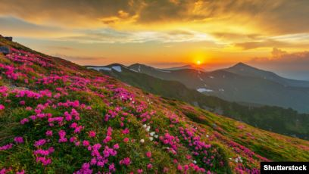
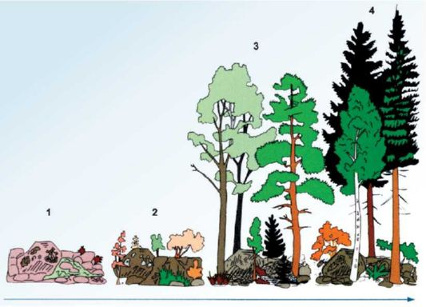
Етап формування піонерних угруповань (угруповання організмів, які існують на початку сукцесій). Вони, як правило, нестійкі, із незначним видовим різноманіттям, нескладними ланцюгами живлення, слабкою мінералізацією решток.

Slide 6
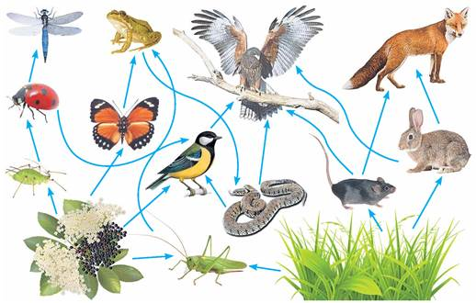
Етап формування проміжних угруповань, які також є нестійкими, але в них збільшується видове різноманіття, розгалужуються трофічні мережі.

Slide 7
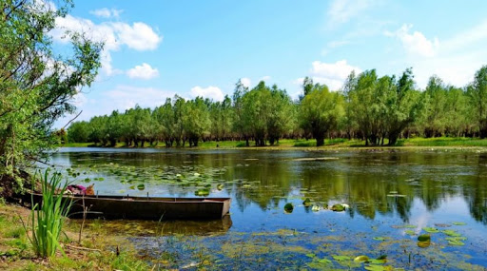
Етап формування зрілих (клімаксних) екосистем з високим ступенем стійкості, найбільшим біорізноманіттям, максимальною кількістю біомаси, збалансованістю процесів продукції й мінералізації.

Slide 8
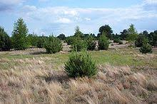
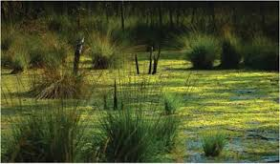
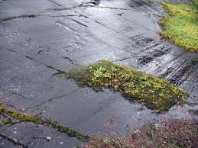
Які чинники можуть впливати на зміну видового складу екосистеми?

Slide 9
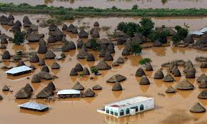
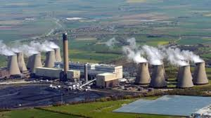
Які причини сукцесій?
1.Зміни клімату.
2.Природні катаклізми (вулкани, землетруси, повені).
3.Діяльність людини.
4.Незбалансованість кругообігу речовин і зменшення видового біорізноманіття.

Slide 10
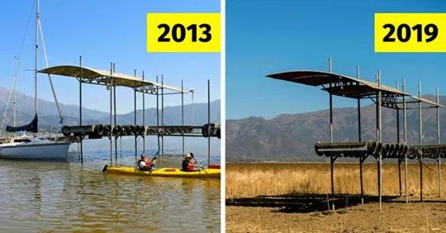
Сукцесії бувають:
1.повільними (тривають тисячоліття і десятків тисяч років),
2.середніми (упродовж століть)
3.швидкими (упродовж десятиліть).

Slide 11
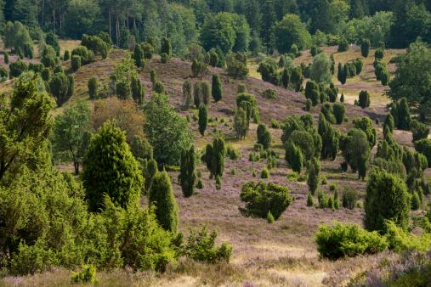

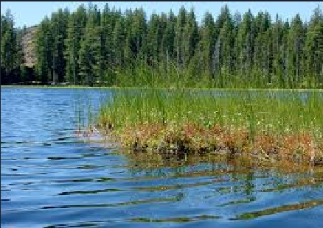
Залежно від причини виникнення сукцесії поділяють
на два типи:
1) ендогенні (автогенні) – відбуваються з внутрішніх причин (наприклад, утворення нових видів);
2) екзогенні (алогенні) – виникають під дією зовнішніх чинників (наприклад, засолення, підтоплення, вселення чужорідних видів).

Slide 12
Класифікація сукцесій
За швидкістю формування
За причинами виникнення
За особливостями формування
Повільні
(протягом тисячоліть)
Ендогенні (автогенні)
Первинні
Середні
(протягом століть)
Екзогенні (алогенні)
Вторинні
Швидкі
(протягом десятиліть)
Антропогенні

Slide 13
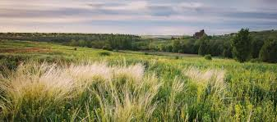
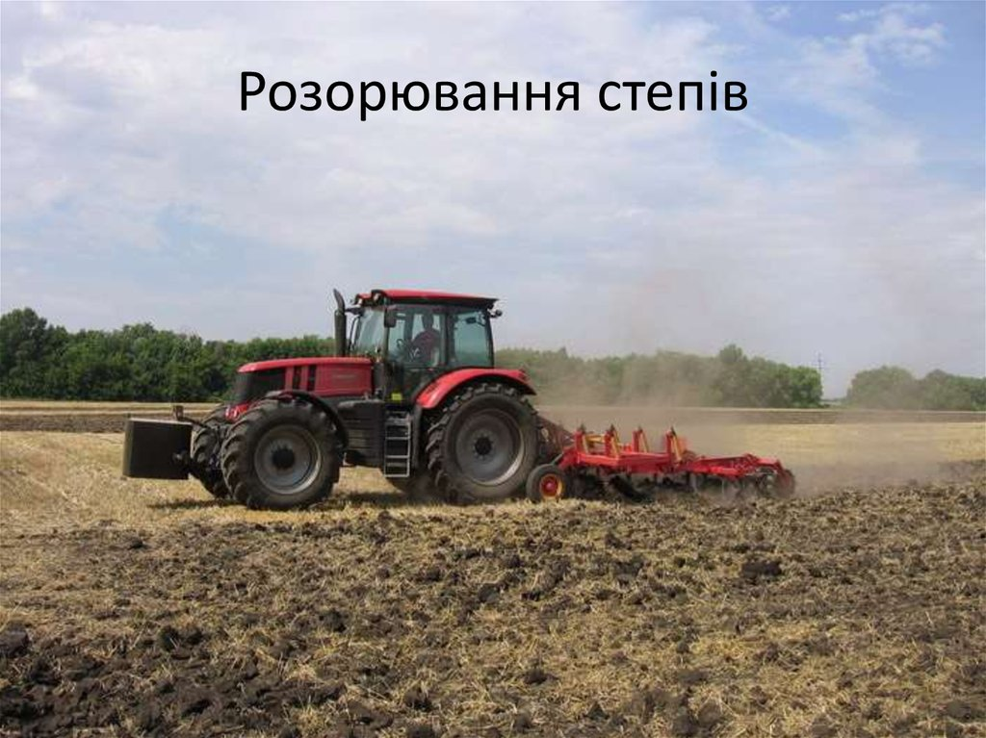
Сукцесії можуть бути:
1.природними (виникають внаслідок підняття або опускання суходолу)
2.антропогенними (вирубування лісу, розорювання степу).

Slide 14
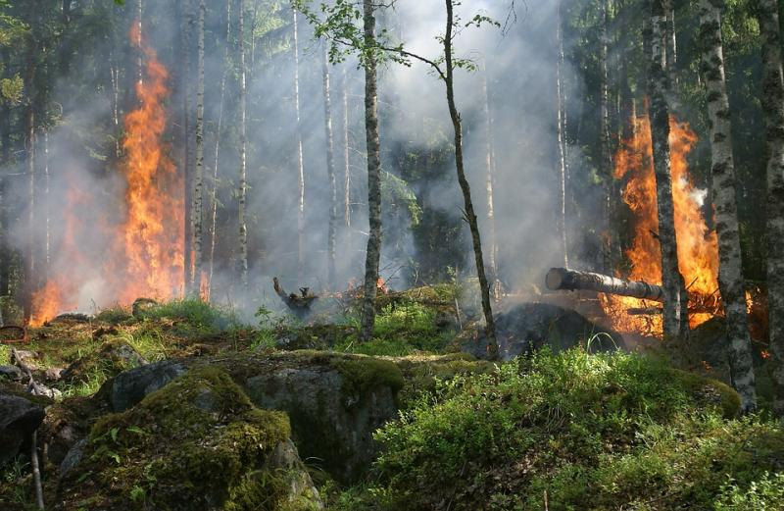
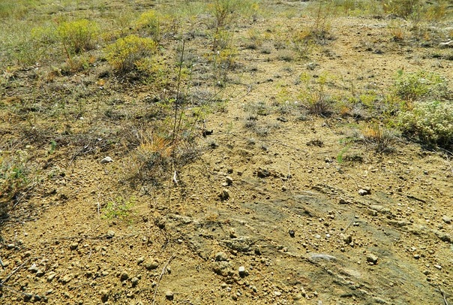
За особливостями формування сукцесії поділяють
1.Первинні сукцесії – це поява і розвиток угруповань у місцях, де їх раніше не було ( розвиток екосистем на скельних породах, зсувах, відмілинах річок, вулканічних островах).
2. Вторинні сукцесії – це відновлення природних угруповань після певних порушень (відновлення лісів після пожеж або вирубування, степів – після розорювання).

Slide 15
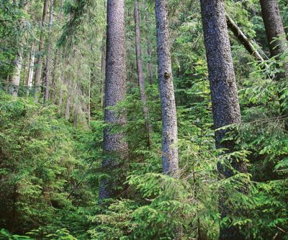
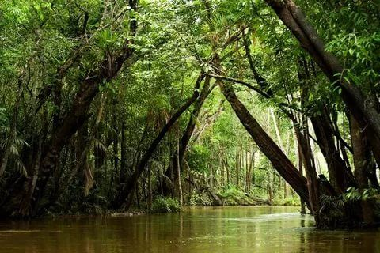
Отже, екологічні сукцесії є механізмами появи, розвитку, самоорганізації та самовідновлення екосистем.

Slide 16
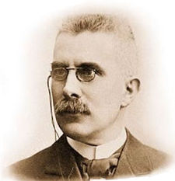
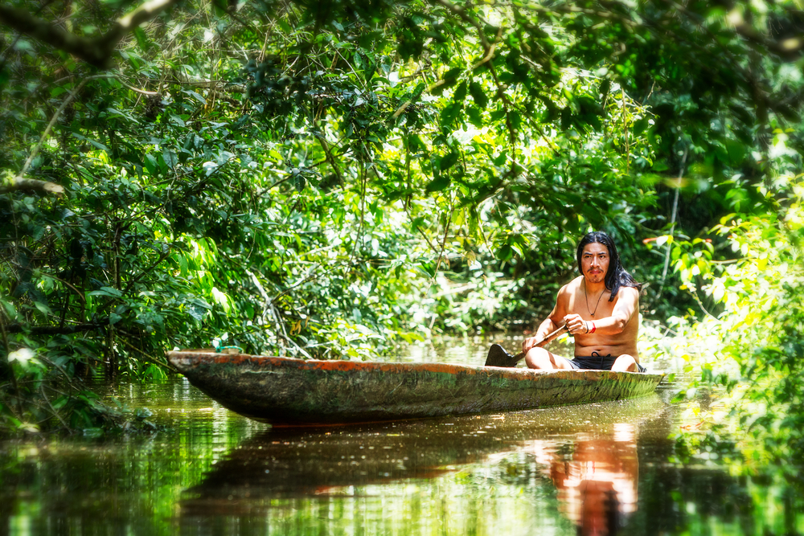
Закономірності сукцесій
У 1884 р. французький хімік і фізик А. ле Шательє (1850 – 1936) сформулював закономірність (принцип Ле Шательє), згідно з якою будь-який зовнішній вплив,що виводить систему зі стану рівноваги, викликає в цій системі процеси, що намагаються послабити зовнішній вплив і повернути систему до початкового рівноважного стану.

Slide 17
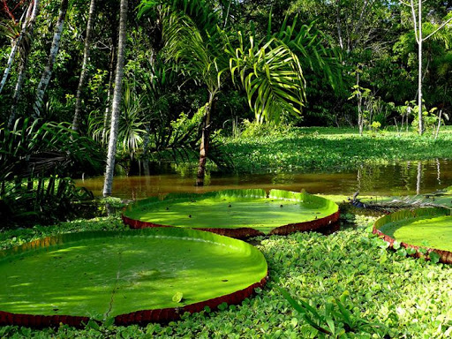
Можливість переходу нестійкої екосистеми до сукцесійного стану визначається законом одного відсотка: зміна енергетики природної системи в межах 1 %, як правило, не виводить екосистему з рівноважного стану, і навпаки.

Slide 18
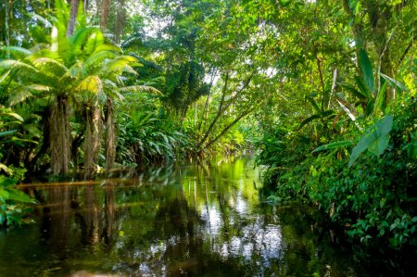
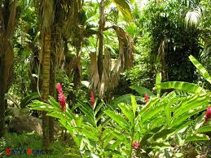
Згідно з правилом максимуму потоку енергії сукцесія відбувається в напрямі фундаментального зміщення потоку енергії в бік зростання її кількості зметою підтримки системи. Сукцесії ведуть до зростання біорізноманіття, але лише до клімаксної стадії.

